Slide 1
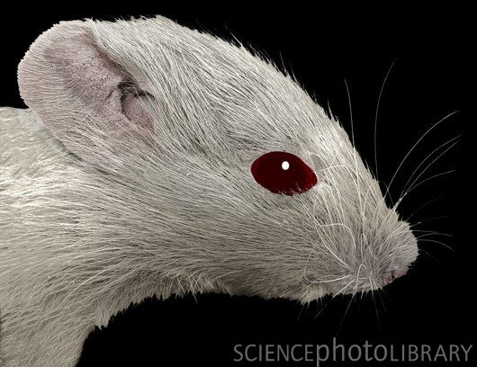
Speciální metody fyziologie živočichů
- Laboratorní myš jako modelový organismus
Vendula Pospíchalová

Slide 2
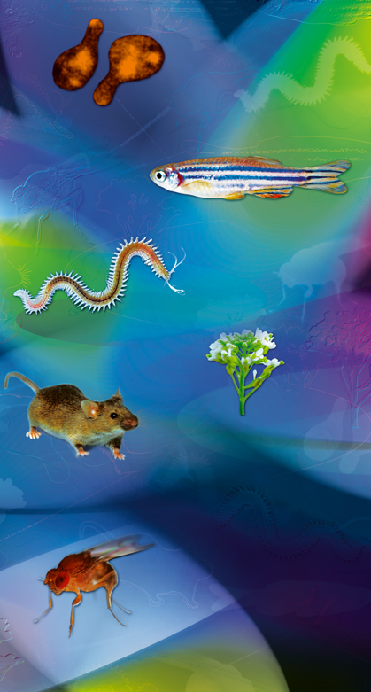
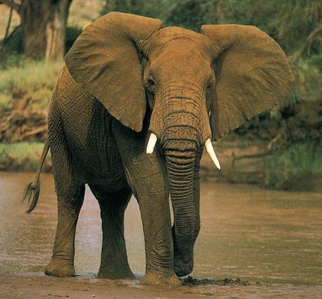
Modelový organismus v experimentální biologii
intenzívně zkoumaný organismus – cílem je poznání jeho samého, ale především popis obecnějších jevů a vztahů platících i pro jiné organismy
Vlastnosti: - krátký životní cyklus
  - větší počet potomstva
- ekonomická nenáročnost
- relativní jednoduchost a nevýjimečnost ve zkoumané oblasti
- dostatečné množství dostupných informací (znalost vývoje, sekvence genomu,…)
Upraveno z http://www.embl.de

Slide 3
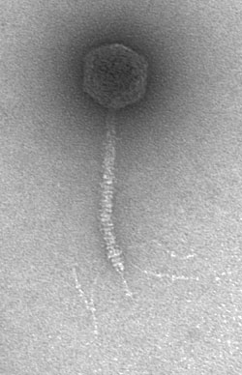
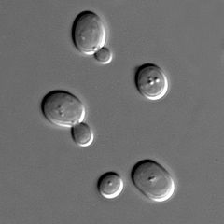
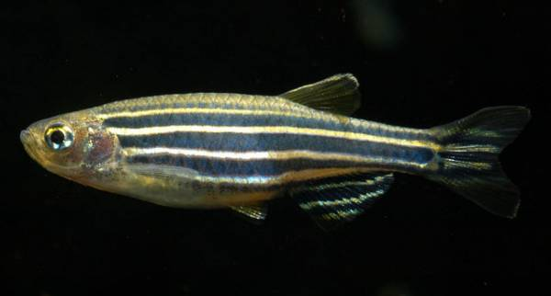
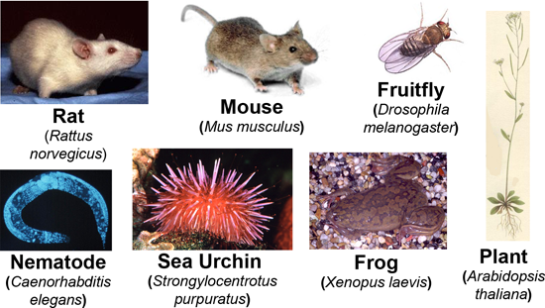
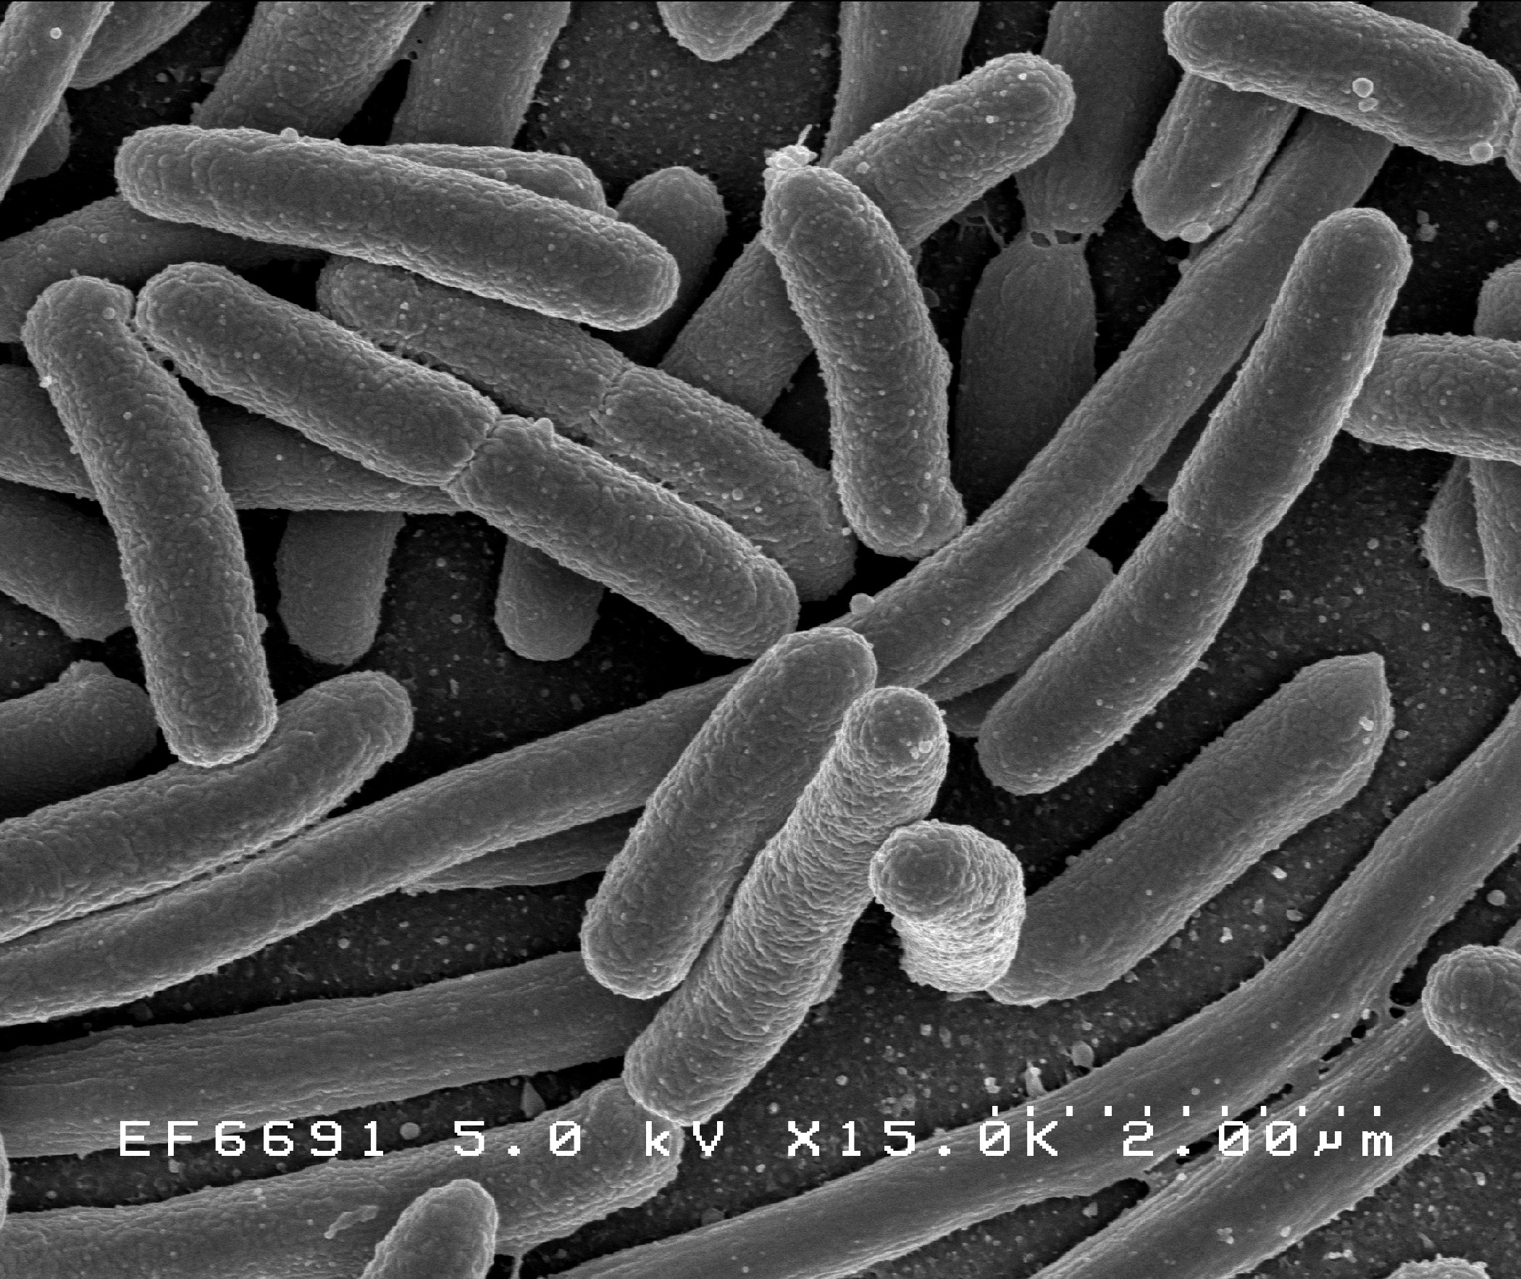
Nejčastější modelové organismy v experimentální biologii
Yeast
(Saccharomyces
cerevisiae)
Zebrafish
(Dario rerio)
Phage
(Bactiophage Lambda)
Bacterium
(Escherichia coli)

Slide 4
Etické aspekty práce se zvířaty
Práce se zvířaty je výsada/privilegium, rozhodně ne právo
Musí být jasný přínos pro společnost, zdravotní či veterinární péči či získání unikátních poznatků, které jinak než za pomoci živých zvířecích modelů získat nelze
Je nutné, aby přínos získaných poznatků jednoznačně převážil případný „diskomfort“, bolest či utrpení zvířat během experimentů
Etický kodex:
- pokud to lze, mají se použít organismy z co nejnižších pater fylogenetického stromu - raději bakterie než myši, raději myši než primáti
- důkladně zvážit počet a zdroj organismů, plánované procedury (minimalizovat bolest a znehybňující prostředky, zajistit vhodnou pooperační péči, právo na euthanasii, …) – součástí projektů pokusů

Slide 5
Zásady práce s pokusnými zvířaty „4R“
1959 - The Principles of Humane Experimental Technique
    - W.M.S. Russell and R.L. Burch
Refinement – zjemnění = dobrá obživa, adekvátní zacházení školenými pracovníky, prostor pro život, pokusy v anestézii
Reduction – zmenšení = počtu zvířat, délky pokusu, pokus se nesmí na stejném zvířeti znovu opakovat
Replacement – nahrazení = pokus se provádí na zvířeti jen tehdy, neznáme-li žádnou alternativu, jinak dáme přednost alternativě (tkáňové kultuře atd.)
Responsibility – dodržovat zákony, schválené protokoly a etický kodex
Při nedodržení závažné následky nejen pro jednotlivce, ale i pro skupinu, ústav a celospolečenské vnímání využití laboratorních zvířat při biomedicínském výzkumu

Slide 6

Legislativa upravující podmínky práce s modelovými organismy
Nutno dodržovat evropské a české normy
1) zákon České národní rady na ochranu zvířat proti týrání č. 246/1992 ve znění platných úprav, vydaného ve sbírce zákonů č. 149/2004
2) vyhláška Ministerstva zemědělství o ochraně, chovu a využití pokusných zvířat č. 207/2004 Sb.
§ 3 a) zvířetem se rozumí každý živý obratlovec, kromě člověka, včetně volně žijícího zvířecího jedince a jeho samostatné života schopné formy, nikoliv však plod nebo embryo
§ 17 (3) Manipulovat s pokusným zvířetem a provádět zákroky vymezené projektem pokusů mohou pouze osoby, které získaly osvědčení o odborné způsobilosti [§ 18 odst. 5 písm. c)].

Slide 7
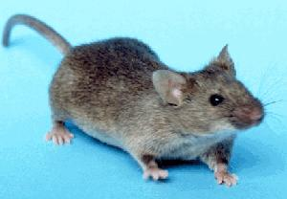
Myš domácí (laboratorní)
(Mus musculus)
Výhody tohoto modelového organismu:
Savec – z tradičních modelů nejblíže k člověku
Malá velikost – snadná manipulace a relativně levný chov
Nejčastěji používaný model v biomedicíně
Velká vědecká komunita – spousta zdrojů (mutantní kmeny, know how)
Genetika – osekvenovaný genom (28 000 genů, 99% má ortology u lidí, divergence 75 milionů let), inbrední linie
Široká paleta experimentálních přístupů – včetně možnosti homologní rekombinace v embryonálních kmenových buňkách a transgeneze
Množství derivovaných buněčných linií pro in vitro kultivace
Nevýhody
Relativně málo – např. nepřístupné embryo, (příliš?) složitý organismus

Slide 8
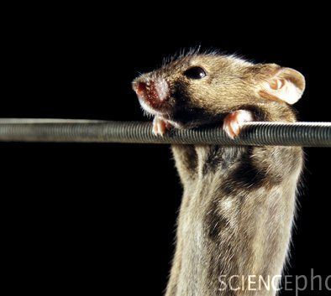
Schéma přednášky
Myš jako laboratorní model
  Životní cyklus
  Chov
  Kmeny
„Experimental toolbox“
  Metody manipulace genomu
  Databáze a zdroje myší

Slide 9
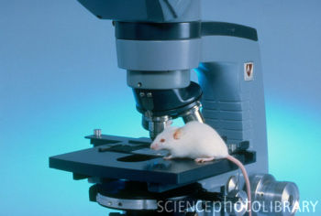
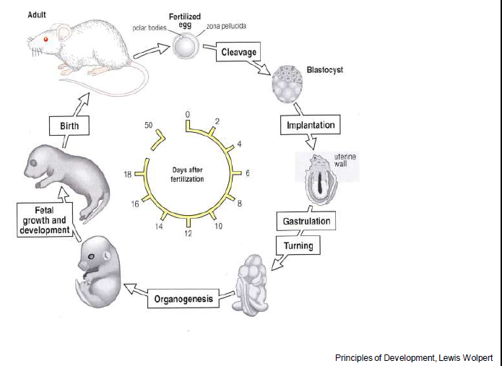
I. Myš jako laboratorní model
Životní cyklus myši
Gestace – 19-21 dní
Odstav – 3-4 týdny
Pohlavní dospělost – 6-7 týdnů
Generační doba – 2-3 měsíce
Estrus – polyestrální, 4-5 dní
Počet mláďat ve vrhu 4-10
Délka života – až 2 roky

Slide 10

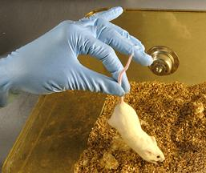
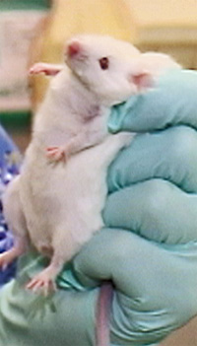
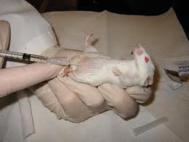
Manipulace s laboratorní myší
Přenáší se uchopena za ocas
Pro fixaci myš uchopíme palcem a ukazovákem pevně za kůži za krkem a ocas fixujeme malíkem
Pro intraperitoneální injekci (i.p.) obrátíme zafixovanou myš bříškem vzhůru, hlavou dolů (pokles vnitřností) a druhou rukou aplikujeme injekci

Slide 11
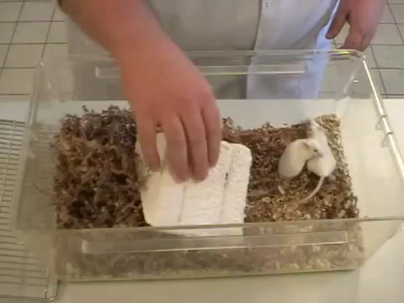
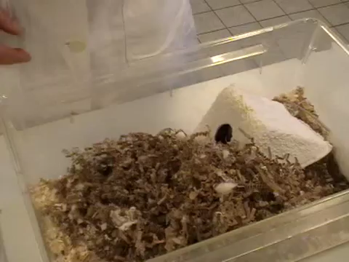
Manipulace s laboratorní myší
Video – tradiční zacházení s myší
Video – zacházení s myší pomocí jen jedné ruky

Slide 12
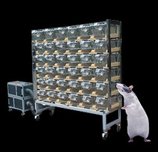
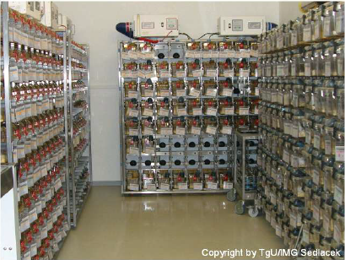
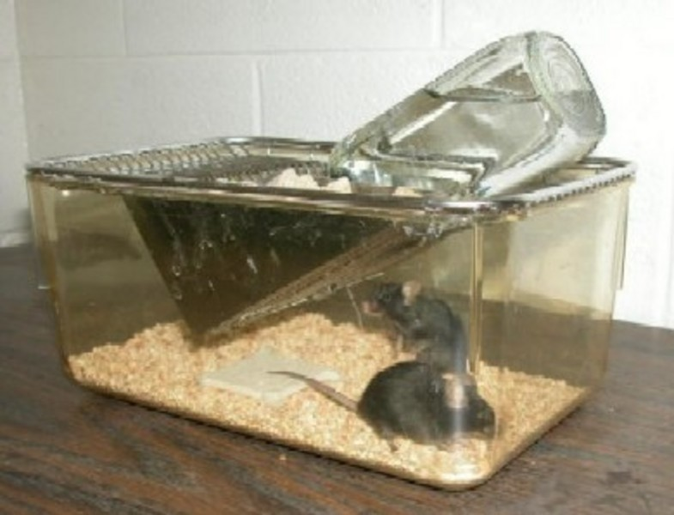
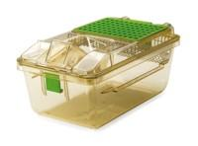
Chov laboratorních myší
Relativně nenáročný – v klíckách – podestýlka, voda, granule, (buničina)
Teplota 22±2°C
Max. 6 myšek v jedné klícce
IVC – individually ventilated cages – brání rozšíření případné infekce
Otevřená klícka
IVC

Slide 13
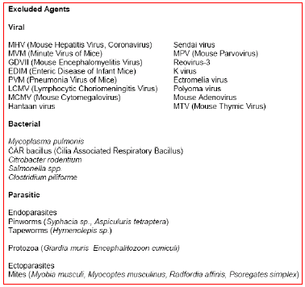
Chovy laboratorních myší I
Otevřený (konvenční) – vstup i výstup zvířat, osob i materiálu je bez
bariéry, jen se zvýšenými hygienickými opatřeními
- možno vylepšit IVC stojany a „flowboxy“ na přestýlání myší
Bariérový – prostor pro zvířata je oddělen od vnějšího prostředí a
vstup zvířat, osob i materiálu je možný jen přes bariéru
(sterilizace vody, potravy, podestýlky
zvýšená osobní hygiena )
  SPF – specified pathogen free –
    pravidelné testy (~ 3 měsíce) na
    dané pathogeny (> 40),
    uvedeny v certifikátu ke zvířatům
    FELASA – Federation of Laboratory
    Animal Science Associations

Slide 14
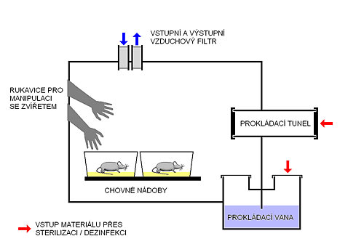
Chovy laboratorních myší II
Izolátorový – prostor pro zvířata
je trvale oddělen bariérou od
vnějšího prostředí a ošetřovatelů
- imunodeficientní kmeny
- axenické (germ-free) - bez mikroflóry
v trávicím traktu a na povrchu těla
- mláďata hysterektomií do bezmikróbního prostředí izolátoru
- gnotobiotické myši (definovaná mikroflóra) - první generace –
očkování mikroflóry axenickým zvířatům
- monoasociované (monoaxenické), di-, poly-asociované kmeny
Archivace myších kmenů – kryoprezervace – embrya a spermie
- rederivace, in vitro fertilizace (IVF) – pro „oživení“ kmene i pro
„ozdravení“ (očištění od patogenů) (ustanovení SPF linie, izolátory)

Slide 15
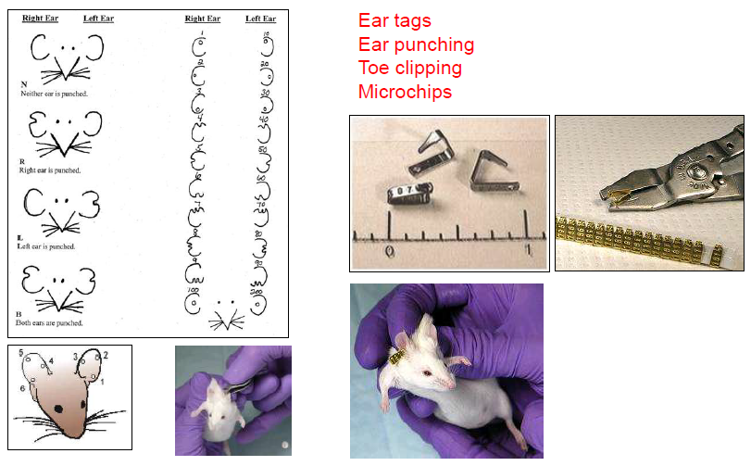
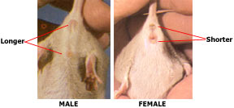
Značení laboratorních myší
Jedinečné označení nutno u myší s různým genotypem v jedné kleci
Během odstavu od matky – rozdělení dle pohlaví a ustřižení špičky
                ocásku na genotypování
Ušní známky
Značení uší nebo prstíků
Mikročipy

Slide 16
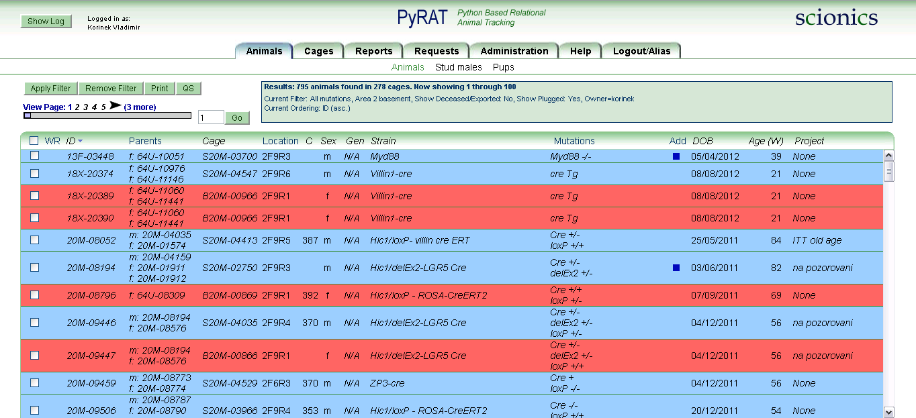
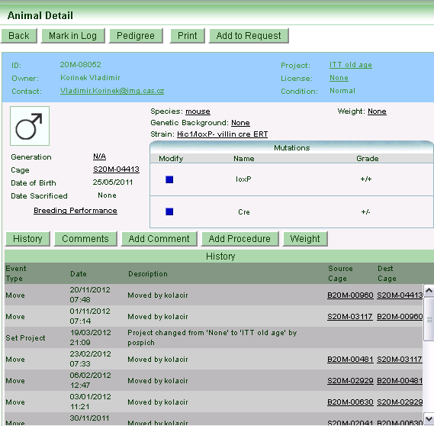
Software pro práci s laboratorními zvířaty
Pro správu myší i komunikaci s ošetřujícím personálem
Každá myš unikátní číslo (i třeba jen virtuální)
Databáze informací o každém zvířeti – „iniciály“,
  rodokmen, historie, chovné záznamy, …
Možnost filtrování při vyhledávání
Nevýhoda – pouze v AJ

Slide 17
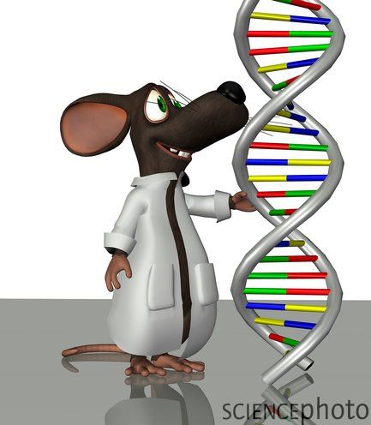
II. „Experimental toolbox“
běžně užívané metody a zdroje
  přirozené a indukované mutace
  embryonální kmenové buňky (ESCs)
  „knock-out a knock-in“ myši
  nové metody „gene-targetingu“
    ZFN, TALEN a CRISPR
  transgenní myši a „lineage tracing“
  zdroje – archivy, databáze,…

Slide 18
Genetika laboratorních zvířat
1. Isogenní = geneticky definované kmeny
(isogenicita= genetická totožnost všech jedinců)
- inbrední kmeny - vznik příbuzenskou plemenitbou po více než 20 generací (bratr a sestra nebo rodič a potomek)
- koizogenní (=mutantní) kmeny - od původního kmene se liší jen v jednom genu, ve kterém došlo k mutaci
- kongenní kmeny - vznik křížením dvou kmenů a následným zpětným křížením (minimálně 10, selekce sledovaného znaku), výskyt specifických genů jednoho kmene na pozadí kmene druhého
- konsomické kmeny -na pozadí jednoho kmene přenesen zpětným křížením celý chromosom kmene druhého, obtížný proces
2. Neisogenní = geneticky nedefinované kmeny
- outbrední linie - geneticky heterogenní populace, vyhýbáme se příbuzenskému křížení, tak aby koeficient inbreedingu zůstával co nejnižší
- vhodné pro behaviorální pokusy
3. Kmeny geneticky částečně definované

Slide 19

Nejčastější kmeny laboratorních myší
Inbrední kmen - všichni jedinci jsou odvozeni od jediného páru a jsou homozygotní ve všech alelách = geneticky identičtí jedinci
  fenotypová uniformita (nízká variabilita reaktivity v experimentu)
Vytvořeny v 1. pol.20.stol. a udržovány (Jackson Lab,NIH,Charles River)
C57BL/6J – „black 6“ - nejpoužívanější kmen, první osekvenovaný myší genom, permisivní pro většinu mutací, resistentní vůči nádorům,
    možnost indukce obezity, DM II. typu i aterosklerózy dietou
129 – pro „gene-targeting“ – vysoká frekvence produkce zárodečné linie, mnoho odvozených linií embryonálních kmenových buněk
BALB/c – produkce monoklonálních protilátek pomocí hybridomů
C3H/HeJ – používaný v mnoha odvětvích – výzkum infekčních chorob,..
FVB/NJ - pro transgenezi – velký samčí pronukleus a velká mláďata

Slide 20
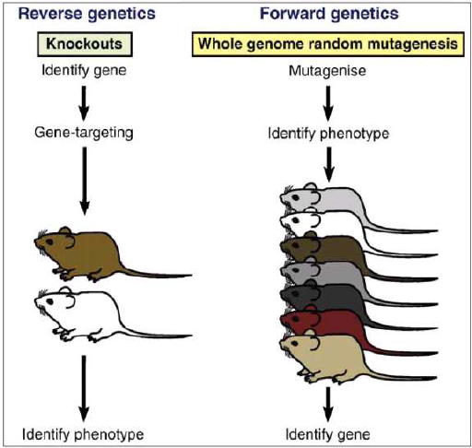
Metody funkční genomiky
Funkční genomika
cílem je určení funkce všech genů v genomu
Dva hlavní přístupy:
přímá (klasická) genetika
  (forward genetics)
fenotyp (znak)
gen
vychází z NÁHODNÉ mutage-
  neze celého genomu
B) reverzní genetika
  (reverse genetics)
sekvence DNA
Fenotyp
- základem jsou CÍLENÉ mutace

Slide 21
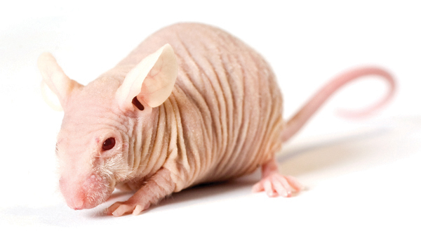
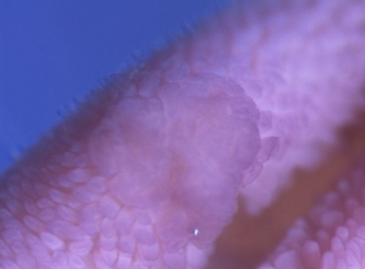
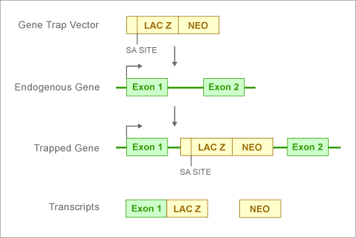
Přímá genetika – přirozené a indukované mutace
Kolekce přirozeně se vyskytujících mutací
  vzácný vznik, většinou ve velkých chovech
  př. Nahá („nude“, nu/nu, athymická, Foxn1nu) myš
    1966: vznik (Glasgow, UK), 1968: myši jsou imunodeficientní (nemají thymus), 1996: myši jsou mutantní v transkripčním faktoru Foxn1
Indukované mutace – a) chemická mutageneze
  nejčastěji N-ethyl-N-nitrosourea (ENU)
  př. ApcMin myš – model vzniku kolorektálního
  karcinomu, mutace v genu Apc
  b) Genetické mutace – „gene-traps“ –
  inaktivace genu (SA-splice acceptor),
  exprese reportéru a DNA značka pro
  rychlé určení genu

Slide 22
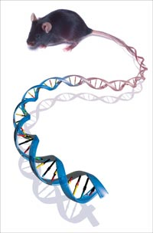
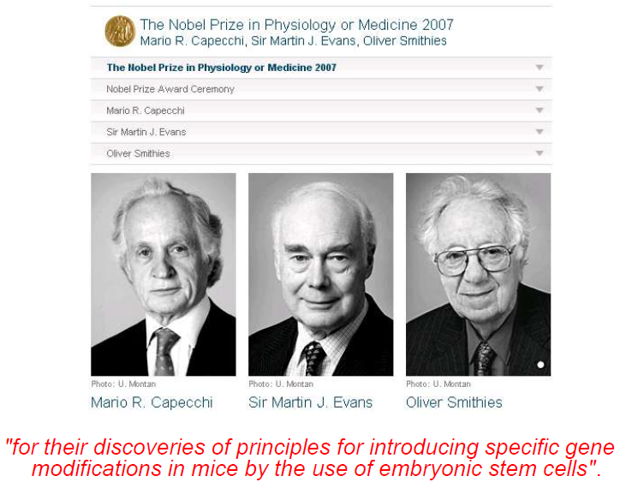
Reverzní genetika
„Gene targeting“ – vnášení cílených mutací

Slide 23
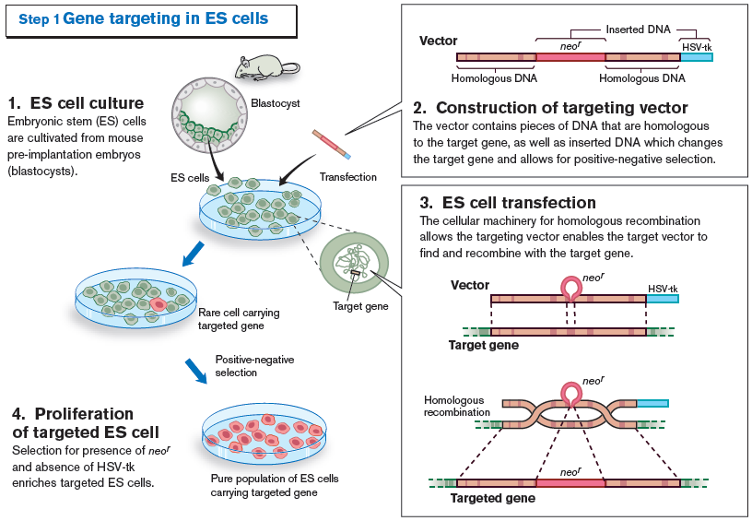
„Gene targeting“ – homologní rekombinace cílového vektoru v embryonálních kmenových buňkách

Slide 24
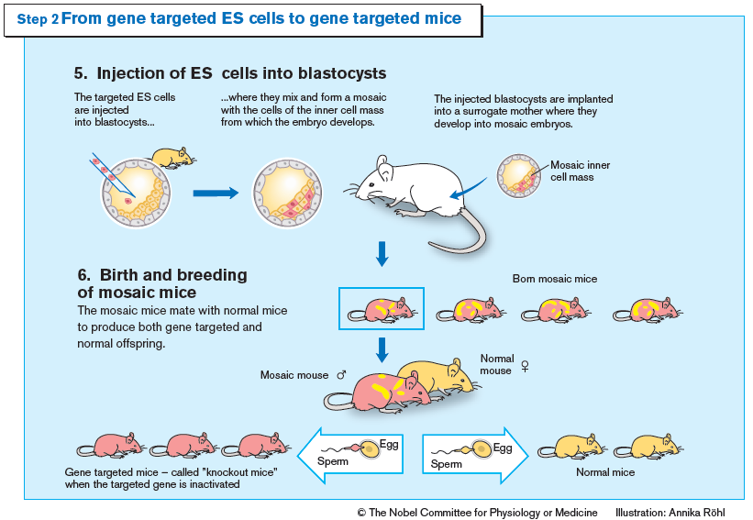
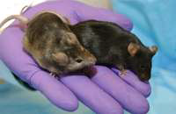
Jak získat z pozměněných embryonálních kmenových buněk myš

Slide 25
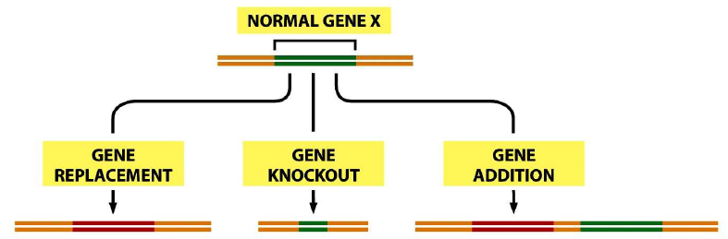
Genový „knock-out, knock-in“
Klasický (celkový, totální) knock-out – gen zcela vyřazen (dříve často nahrazen selekčním markerem), může vést ke smrti jedince již v prenatálním věku, což neumožňuje studium funkce v dospělém organismu
Knock-in – do genového lokusu vložena mutace (záměna, inserce, delece,…) nebo např. reportérový gen či Cre rekombináza
Podmíněný (kondicionální) knock-out – Cre/loxP systém
  místně a časově specifická inaktivace genu
C) FLOXED GENE
A) GENE KNOCK-OUT
B) GENE KNOCK-IN

Slide 26
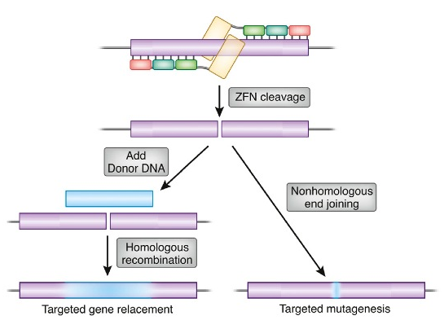
Nové metody „gene targetingu“
Zinc finger nuclease (ZNF) technologie (© Sigma Aldrich)
TALEN (Transcription Activator-Like Effector Nucleases)
    (© Cellectis)
CRISPR/Cas9
technologie
(© Sigma Aldrich)
založeno na endogenních mechanismech opravy poškozené DNA
funkční v mnoha buněčných liniích a organismech
„knock-outové“ organismy připravené za měsíc či dva

Slide 27
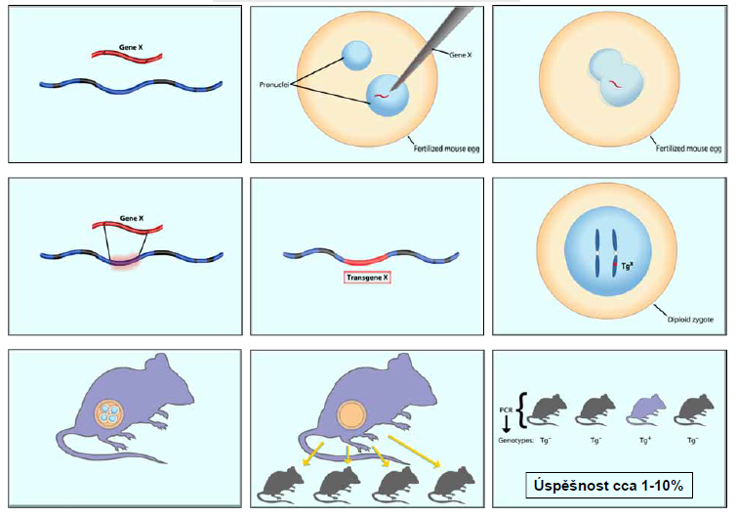
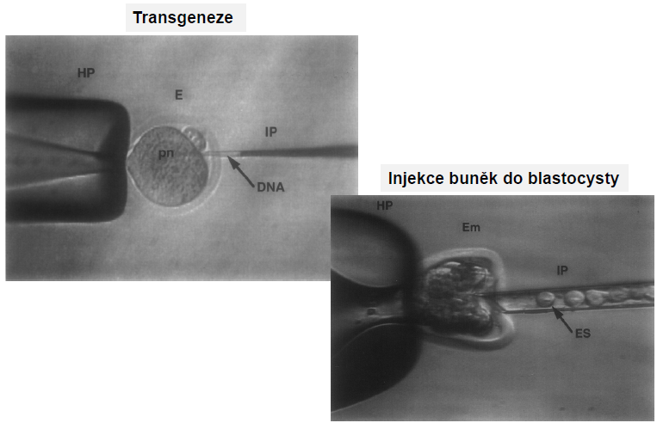
Transgenní zvířata
Transgenní organismy - jejich genom obsahuje cizorodou DNA, jejíž místo integrace je NÁHODNÉ
Příprava (pokusná myš) - injekce „nahé“ DNA (konstruktu) do zygoty
  náhodná integrace do genomu (často ve formě „ tandem arrays“)
  implantace do „náhradních“ (foster) matek (200-300 embryí)
  genotypování potomstva na přítomnost transgenu (1-10%)
  křížení „founderů“, analýza fenotypu
Transgeneze
vs.
Gene targeting

Slide 28
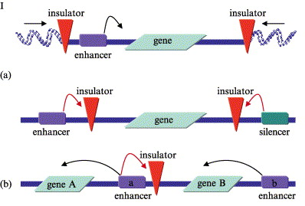
Transgenní myši
Smysl pokusu - co se stane, dojde-li k expresi genu v jiné než původní tkáni
  nadprodukce proteinu (v původní či jiné tkáni)
  produkce změněného proteinu
  studium regulačních oblastí genu nebo značení buněk in vivo (exprese „reportérových“ proteinů – GFP, β-galaktozidáza)
Výhody - rychlost a jednoduchost provedení
Nevýhody - náhodná integrace konstruktu – narušení genů v místě integrace
  poziční efekt regulačních oblastí genů v místě integrace na expresi transgenu (umlčování transgenu, ovlivnění exprese trangenu atd.)
  integrace více kopií konstruktu (efekt „genové dóze“)
Řešení - nutnost analýzy více „founders“
  použití DNA sekvencí eliminujících poziční efekt
  (inzulátory, Matrix Associated Regions; MAR)
  použití velkých částí chromozomů (Bacterial
    Artificial Chromosome; BAC recombineering)

Slide 29
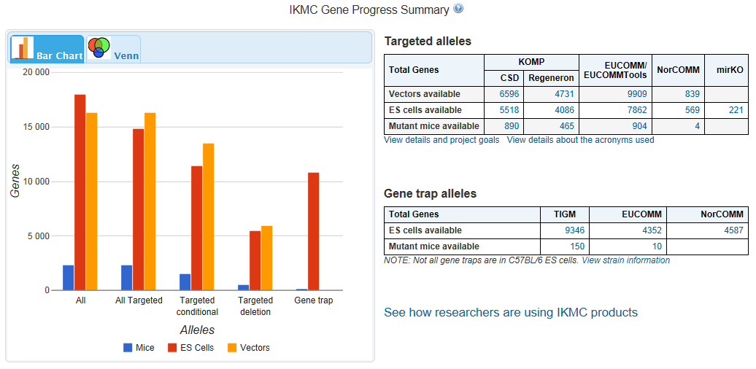
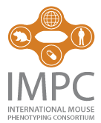
International knock-out mouse consortium - IKMC
Cíl IKMC – připravit (kondiciovaný) knock-out pro každý myší gen
Updated 2013-05-06
Pomoci tohoto přístupu zjistit funkci každého genu
- nutno systematicky studovat fenotyp myší
- tzv. myší kliniky (jedna budována i u Prahy)
- www.mousephenotype.org - IMPC

Slide 30

Shrnutí
Myš je nejpoužívanější model pro
  biomedicínský výzkum
Chov konvenční vs. bariérový chov
  IVC, SPF, izolátorový chov
Výborný genetický model –
  inbrední kmeny, možnost manipulace genomu
  – gene targeting vs. transgeneze
Klasický vs. kondicionální knock-out (knock-in)
  Cre/loxP systém
Databáze – www.jaxmice.org, www.komp.org, www.eucomm.org
  www.informatics.jax.org, www.creline.org
Pokud se chcete dozvědět více o experimentech s laboratorními myšmi, přihlaste se ve čtvrtém ročníku na kurzy Bi9903 a Bi9906

Slide 31
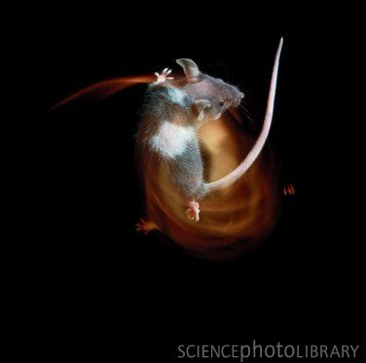
Děkuji
za
pozornost!

